Slide 1
ZTB303 MOLEKÜLER BİYOLOJİ VE BİTKİ BİYOTEKNOLOJİSİ
Sebahattin Özcan

Slide 2
HÜCRE
Hücre canlıların canlılık özelliği gösteren en küçük yapı birimidir.
Her Hücre;
hücre yüzeyini çevreleyen lipid ve proteinlerden oluşan çift katlı bir hücre zarına,
çekirdek ve hücre zarı arasında hücrenin iç bölümünü oluşturan sitoplazmaya,
hücrelerdeki belirli fonksiyonları yerine getiren organellere (küçük organlar), sahiptir.
İnsan vücudu görünüşleri ve fonksiyonları değişen 200’den fazla farklı tipte yaklaşık 75 trilyon adet hücreden oluşurken, bakteriler tek hücreden oluşmaktadır (Tekeoğlu, 2013, çeviri).
Gelişmiş yapılı canlılarda hücreler birleşerek dokuları, dokular organları, organlar canlıyı oluşturmaktadır.

Slide 3
HÜCRE
A. Hücre Zarı
Hücreyi çevreleyerek dağılmasını önleyen protein ve yağlardan (esas olarak fosfolipitler ve kolesterol) meydana gelmiş yapıdır. Hücre zarı canlı, esnek, dayanıksız, seçici geçirgen, yarı saydam özelliklere sahiptir. Hücre içine veya dışına madde taşınmasında rol oynar. Dış yüzeyindeki proteinler reseptör olarak görev yapar.
B. Sitoplazma
Hücrenin tüm faaliyetlerini yürüten organellerin ve çekirdeğin içerisinde bulunduğu yoğun sıvı bir maddedir Sitoplazmanın içerisinde bulunan en önemli organeller şöyledir: 1. Mitokondri: Çubuk benzeri çift zarlı yapıdadır. Adenozin trifosfat (ATP) sentezi alanı olup, Hücrenin enerji merkezidir. Hücre içi solunum burada gerçekleşir. 2. Endoplazmik retikulum: Hücre içerisinde madde taşınmasından sorumlu organeldir. Dış yüzeyinde fosfolipidleri ve kolesterolü sentezler Üzerinde ribozom bulunduranlara “granüllü endoplazmik retikulum” ribozom bulundurmayanlara “granülsüz endoplazmik retikulum” denir. 3. Ribozom: Ribozamal RNA ve proteinlerden oluşan iki kat alt ünite şeklinde yoğun parçacıklardır. Serbest halde veya garanüllü endoplazmik retikuluma bitişik halde bulunurlar. Protein sentezinin yapıldığı yerdir. 4. Golgi cisimciği: Düz zar keselerinden oluşan bir kümedir. Hücre zarıyla birleşir. Hücreden Salgılanan proteinleri paketler, değiştirir ve ayırır. 5. Lisozom: Sindirim enzimlerini (hidrolazlar) içeren zarsı keseleredir. Hücre içi sindirime yardımcı olur. 6. Sentrozom (sentriyol): Sadece hayvan hücrelerinde bulunan ve hücre bölünmesinde rol alan organel dir. 7. Koful: Tek katlı zarla çevrili keselerdir. Besin depolamasında ve atık ürünlerin hücreden atılmasında kullanılan organeldir. Hayvan hücrelerinde az ve küçük bitki hücrelerinde çok ve büyük kofullar bulunur. 8. Plastitler: Sadece bitki hücrelerinde bulunurlar. Plastitler üçe ayrılır. Kloroplast= Bitkiye yeşil rengi verir. Bitki hücresinde fotosentezin gerçekleştiği yerdir. Lökoplast= Besin depolar. Kromoplast=Bitkilere renk verir. Çiçeklerdeki kırmızı, sarı, yeşil gibi renklerin oluşmasını sağlar. 9. Hücre çeperi: Sadece bitki hücresinde bulunan sert ve cansız yapıdır. Görevi bitki hücresini dış etkilerden korumak ve bitkiye sağlamlık kazandırmak dır. Hücre çeperi; 1. canlı değildir 2. tam geçirgendir 3. dayanıklıdır 4. selilozdan yapılmıştır

Slide 4
HÜCRE
C. Çekirdek
Çekirdek; çekirdek kılıfı, çekirdek sıvısı (nükleoplazma), kromatin iplikler ve çekirdekçik olmak üzere dört kısımdan oluşur. Çekirdek hücrenin tüm genetik bilgisini taşıyarak hücrenin hayatı, faaliyetleri ve görevleri hakkındaki tüm bilgiler çekirdekte saklanır. Bu bilgiler gelecek nesillere çekirdek tarafından aktarılır. Çekirdek içerisinde bu işleri yapan; yönetici molekül DNA ‘dır.
Çekirdek kılıfı
Çift zar yapısı gözeneklerle delinmiştir. Dış zar sitoplazmik endoplazmik retikulumun devamı niteliğindedir. Nükleoplazmayı stoplazmadan ayırır ve çekirdekten içe ve dışa doğru madde akışlarını düzenler.
Çekirdekçik
Ribozomal RNA ve proteinlerden oluşan, yoğun küre biçiminde yapılardır. Ribozom alt ünitelerinin yapım yeridir.
Kromatin
DNA ve histon proteinlerinden oluşan granüllü ve ipliksi yapılardır.

Slide 5
Prokaryot ve Ökaryot Hücreler arasındaki farklar
Özellik | Prokaryot | Ökaryot
Hücre tipleri | Gerçek bakteriler (öbakteriler), siyanobakteriler (mavi-yeşil bir alg tipi), arkebakteriler (eski bakteriler) | Çoğunluğu alglerin oluşturduğu tek hücreli organizmalar (Protistler), mantarlar, bitki ve hayvan hücreleri
Genetik materyalin yerleşimi | Nükleotit, kromotin, plazmit | Nükleus, mitotokondri, kloroplastlar
Kromozom sayısı | 1 | >1
Nükleus zarı | yok | var
Histonlar | yok | var
Nükleolus | yok | var
Mitokondriyumlar | yok | var
Kloroplastlar | yok | var
Golgi aygıtı | yok | var
Endoplazmi retikulum | yok | var
Ribozomlar | 70S | 80S
Genetik materyal değişim mekanizması | Konjugasyon, transformasyon, transdükdiyon | gamet füzyonu

Slide 6
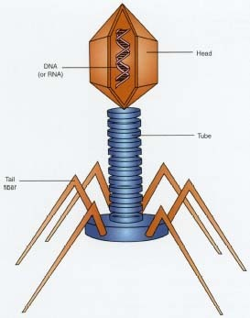
Prokaryot ve Ökaryot DNA’sı Büyüklük, baz, kompozisyon ve yapısal organizasyon bakımından önemli farklılıklar gösterir.
Virüs DNA’sı
1. Bakteri ve ökaryot hücrelerin DNA’larından daha küçüktürler. Virüs DNA’ları genellikle linear ve dubleks yapıdadır. Örneğin, E. coli üzerinde çoğalan λ bakteriyofaj DNA’sı linear ve çift sarmal bir DNA molekülüne sahiptir. Diğer taraftan Øx174 bakteriyofajlarında ise DNA oldukça küçük olup, tek zincirli dairesel DNA’ya sahiptir.
2. Virüs DNA’ları modifiye edilmiş bazları içerirler. Örneğin, T-fajları sitozin yerine hidroksimetilsitozin içerirler. Bu da DNA’yı konukçu hücrenin salgıladığı endonükleaz enzimlerinden korur.

Slide 7
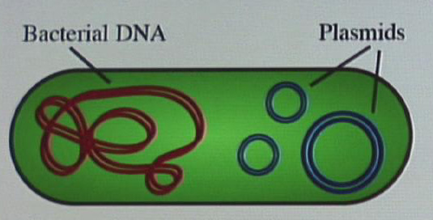
Bakteri DNA’sı
Oldukça büyüktür.
Çift sarmal bir DNA molekülü olup, 4 milyon baz çiftinden meydana gelmiştir.
Kapalı bir ilmek şeklinde olup, serbest uçları bulunmaz.
Birçoğunda 1-20 arasında değişen dairesel çift sarmal DNA moleküllerini (plazmit) içerirler

Slide 8
Plazmit DNA
Plazmitler bütün bakteri hücrelerinde kromozomdan bağımsız olarak taşınan, bakterinin ortama uyumunda ve evriminde önemli bir yere sahip olan esas kalıtsal materyalin dışındaki DNA molekülleridir.
Plazmit DNA üzerinde bakterinin yaşamsal işlevlerinin yürütülmesinden birinci derecede sorumlu olan genler bulunmaz.
Bazı şartlar altında konakçıya gerekli ya da yararlı olan proteinleri kodlayan genleri taşırlar ve içinde bulundukları hücreye ortamda üstün hale gelebileceği özellikleri kazandırırlar (antibiyotik direnci gibi).
Palazmitleri sayesinde bakteri ortam koşullarındaki değişikliğe de kısa sürede cevap verebilmektedir.
İlave olarak, eşey plazmitleri bakteri genomu içerisine girebilmekte ve konjugasyon ile aldığı genleri bir başka bakteriye aktararak , genetik çeşitliliğe katkıda bulunamktadırlar.
Plazmitlerin sayısı ve büyüklükleri türlere göre değişiklik göstermektedir.

Slide 9
Ökaryotik Hücre DNA’sı
Türlere göre değişen farklı sayıda çok büyük kromozomlar bulunur. Örneğin Drosophila’nın en büyük kromozmu 4 cm uzunluğunda olup, E. coli kromozomundan 40 kat büyüktür. Bir memeli hücresindeki toplam DNA uzunluğu yaklaşık 2 metre olup, 5,5 x 10⁵ baz çiftine eşittir.
Hücre bölünmesinde karmaşık değişimler geçirler.
Kromotin iplikleri eşit miktarlarda olan DNA ve histon cinsi proteinler olmak üzere 2 esas elemandan oluşurlar.
Histonlar yapısal görevleri yanında, DNA transkirpsiyonunu da kontrol ederler.
DNA fosfot gruplarından dolayı negatif, histonlarda pozitif yüklü olduklarından dolayı DNA daha stabil ve esnek bir hale gelir.

Slide 10
Nükleik Asitler
Nükleik asitler, hücre nükleusunun en önemli kimyasal bileşenleridir.
Hücrelerde başlıca iki tip nükleik asit vardır. Bunlar De(z)oksiribo-Nükleik-Asit (DNA) ve Ribo(z)-Nükleik-Asit (RNA)’dır .
Nükleik asitlerin her iki tipi de nükleotid denilen çok sayıda tekli yapılardan (monomer) oluşan düz polimer (zincirli yapı) veya polinükleotidlerdir.
RNA, sitoplazmada daha yaygın olarak bulunduğu halde, DNA esas olarak çekirdek, yeşil bitkilerin kloroplastları ve bütün yüksek organizmaların mitokondrilerinde bulunmaktadır.
Hücre çekirdeğinden esas olarak iki tip bilgi akışı olmaktadır. Bunlardan birisi kalıtımla ilgili olanı, diğeri ise hücrenin fonksiyonları ile ilgili olanıdır. İşte bu her iki olayda da bilgi akışını gerçekleştiren ve bilginin kaynağı durumunda olan esas moleküller nükleik asitlerdir.
Çekirdekteki bilgi deposu olan molekül DNA’dır. Böylelikle DNA bir canlının fenotipi, metabolik yetenekleri, makro-moleküler bileşenleri ve morfolojik değişikliklerini tayin etmektedir.
Hücre bölünmesi esnasında ana hücrenin çekirdeğinde bulunan her bilginin DNA seviyesinde kopyaları yapılmakta ve yavru hücrelere aktarılmaktadır.
Hücre fonksiyonları ile ilgili bilgiler ise DNA’dan sentezlenen bir RNA molekülü aracılığıyla gerçekleştirilmektedir.
RNA’nın tipi, görev ve fonksiyonları daha bağımsız ve karmaşıktır. Farklı tipteki RNA’lar, büyüme ve çoğalma için gerekli olaylarda doğrudan görev alırlar. Her bir özel protein veya enzimin sentezlenmesi için gerekli bilgi RNA aracılığıyla taşınır.

Slide 11
Nükleik asitlerin miktarları
Nükleik asitlerin miktarları bir organizmadan diğerine değişiklik göstermektedir.
Bir TMV’nün toplam ağırlığının %5’i RNA, %95’i ise proteinlerden meydana gelmektedir.
Maya hücrelerinde DNA içeriği %1 olmasına karşın, RNA oranı %10 civarındadır.
Bakterilerin kuru ağırlıklarının %60-70’i proteinlerden, %10-25 kadarı da nükleik asitlerden oluşmaktadır.
En küçük DNA’ya sahip olan φx174 bakteriyofajında yaklaşık 5000 nükleotid bulunmaktadır.
Bakteriyofaj T2’de nükleotid sayısı 4.0x10⁵, E. coli bakterisinde ise yaklaşık 10⁷ dir.
Daha yüksek canlılarda ise bu miktar 5x10⁵ ila 5x10¹⁰ arasında değişmektedir. Nükleotid sayıları türler için özel ve karakteristiktir.
Normal kromozom sayısının 2-3 katına sahip kromozom taşıyan dokulardaki hücrelerde de DNA miktarları yine 2-3 kat fazla bulunmuştur.

Slide 12
DNA’nın kimyasal yapısı
DNA; C, H, O, N ve P elementlerinden oluşan üç farklı molekülün (şeker, fosfat ve bazlar) birleşerek nükleotidleri ve bunların da uzun, dallanmış zincirler şeklinde birleşmesiyle oluşan nükleotid polimeridir.
Her nükleotitte bir adet beş karbonlu şeker (pentoz) [DNA’da deoksiriboz (bir oksijeni eksik, C₅H₁₀O₄) ve RNA’da riboz (C₅H₁₀O₅)],
bir adet azotlu baz [DNA’da Adenin (A), Timin (T), Guanin (G) ve Sitozin (C), RNA’da Timin yerine Urasil (U)],
bir de fosforik asit (H₃PO₄) bulunur.
Bir polimerde zincirin iskeleti veya omurgası almaşıklı yer alan fosfat ve şeker gruplarıyla şekillenir. Bu iskelete yan grup olarak azotlu bazlar bağlanır ve oluşan bu yapıya nükleotid denilir.
dATP (deoksiadenozin trifosfat), dGTP (deoksiguanozin trifosfat), dTTP (deoksitimidin trifosfat), ve dCTP (deoksisitidin trifosfat), olmak üzere 4 farklı nükleotid vardır.
Bir şeker molekülü ve bir bazın oluşturduğu yapıya ise nükleosit denir. Bu nedenle bir nükleotide deoksinükleosit trifosfat veya kısaca nükleosit fosfat da denilmektedir.

Slide 13
Bir zincirde şekerin 5’ karbon atomuna sürekli olarak fosfat grubu bağlanır. Yine bir polinükleotid zincir üzerinde bir nükleotidin fosfat grubu diğer nükleotidin şekerinin 3’ karbon atomuna fosfodiester bağlarla bağlanır Fosfat negatif (-) değerli olduğundan DNA molekülü de bu nedenle negatif yük kazanmaktadır. Bu şekilde (5’-3’-5’-3’ bir zincirde, 3’-5’-3’-5’ diğer zincirde) polinükleotid zincir devam eder. Yani, her bir zincirde uç gruplar bir uçta 5’-fosfat (5’-P), diğer uçta 3’-hidroksil (3’-OH) grubu olarak bulunur.
DNA’da pürin ve pirimidin birlikteliğini ‘zayıf hidrojen bağları’ sağlamaktadır. Adenin ile timin arasında 2, guanin ile sitozin arasında 3 hidrojen bağı bulunur. Aslında bu tür bir eşleşme rastlantı değil bazların stereo-kimyasal yapılarına bağlı bir zorunluluktan kaynaklanmaktadır. Guanin ile sitozin arasındaki 3 hidrojen bağı, guanin ve sitozince zengin bir çift zincirli DNA polinükleotidinin daha stabil olmasını sağlar.
Styryer 1988, Konuk ve Babaoğlu 2002 (Ed: Özcan vd.)

Slide 14
Bazı bitki ve mikroorganizmaların DNA’larındaki baz eşitlikleri
Canlı | Baz Kompozisyonu (% Mol) |  |  |  | Baz Oranı |  | Asimetrik Oran
 | A | T | G | C | A/T | G/C | A+T/G+C
Buğday | 27.3 | 27.1 | 22.8 | 22.7 | 1.01 | 1.00 | 1.19
Mısır | 26.8 | 27.2 | 22.8 | 23.2 | 0.98 | 0.98 | 0.96
Maya | 31.3 | 32.9 | 17.1 | 18.7 | 0.95 | 1.09 | 1.79
İnsan | 29.8 | 31.8 | 20.2 | 18.2 | 0.93 | 1.10 | 1.60
Küf mayası | 25.0 | 24.9 | 25.0 | 25.1 | 1.00 | 1.00 | 1.00
E. coli | 24.7 | 23.6 | 25.7 | 26.0 | 1.04 | 1.01 | 0.93
B.faj φx174 | 26.3 | 26.4 | 22.3 | 22.3 | 1.00 | 1.00 | 1.18
Stryer 1995, Konuk ve Babaoğlu 2002 (Ed: Özcan vd.)

Slide 15
DNA’nın Fiziksel Özellikleri
DNA’yı oluşturan bazların normal düzleme göre farklı açılarda molekülün yapısına katılmaları söz konusu olabilmektedir. Şöyle ki; timin 50°, adenin 51°, sitozin 52° ve guanin ise 54°’lik açılarla birbirine tutunmaktadır. Bu açı farklılıkları da molekülün makro yapısında görülen büyük oyuk (major groove) ve küçük oyuk (minor groove) adı verilen yapıların oluşmasını sağlamaktadır .
Moore vd. 1995, Darnell vd. 1990, Konuk ve Babaoğlu 2002 (Ed: Özcan vd.)

Slide 16
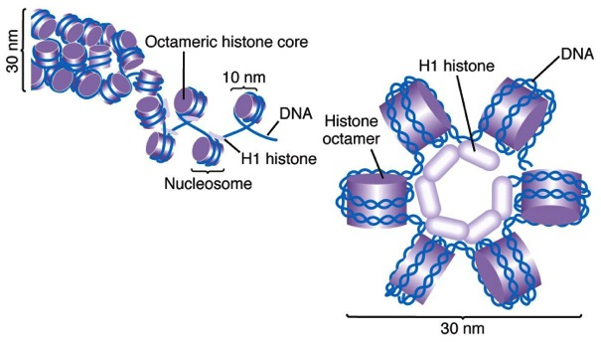
Histon Proteinleri
H₂A, H₂B, H₃, H₄
Histonlar 100-200 amino asitten oluşan küçük proteinlerdir ve bünyelerinde çok miktarda lisin ve arginin bulunduğundan pozitif yüklüdürler. Bu nedenle negatif yüklü DNA ile bağlanabilmektedirler. Ayrıca, oluşan bu sıkı yapı enzimlerin etkisinden de korunmaktadır. Nükleozomlarda histonlara bağlanan ve histon olmayan proteinler de vardır.
Somatik hücrelerin kromotin ipleri yaklaşık 20 nm çapında olup, esas olarak eşit miktarda
bulunan DNA ve histon proteinlerinden meydana gelmiştir.
Histon proteinleri: H₁, H₂A, H₂B, H₃, H₄ ve H₅’tir.
İnsanın 13 numaralı kromozomu 3,2 cm olup, histon proteinleri sayesinde 6 µm’ye kadar
Kısalmaktadır.

Slide 17
Histon Proteinleri
Moore vd. 1995, Konuk ve Babaoğlu 2002 (Ed: Özcan vd.)

Slide 18
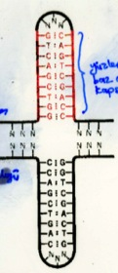
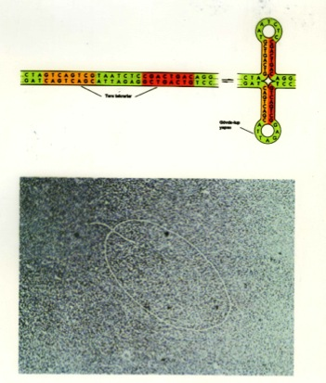
Polindromlar
Polindromlar
-Çift sarmal kromozomdan replikasyon enzimlerinin
geçişini kolaylaştırırlar.
-Replikasyon enzimleri DNA’yı polindromların olduğu
bölgelerden keser
-Yüzlerce baz dizinini kapsayabilir.

Slide 19
DNA’nın Denatürasyonu
DNA 90-95 °C’de ısıtılırsa sarmalının kolları açılabilir. Buna DNA’nın denatürasyonu denir. Bu açılma ve zincirlerin birbirinden ayrılması aralarında 3 hidrojen bağı bulunan G-C nükleotidlerinin daha fazla olduğu bir DNA molekülünde, A-T sayısı fazla olana göre daha yavaş olabilmektedir. Erime noktasına kadar ısıtılıp denatüre edilen DNA molekülü içeren çözelti, yavaş yavaş soğutulup 20 °C’de uzun süre tutulacak olursa DNA tekrar eski haline gelir ve sarmalı oluşturur. Buna da DNA’nın renatürasyonu denilmektedir
Lodish vd. 2000, Konuk ve Babaoğlu 2002 (Ed: Özcan vd.)

Slide 20
Değişik bitki türlerinin hücre çekirdeğindeki kromozom sayıları ve DNA miktarları
Tür | Familya | Kromozom sayısı (2n) | DNA miktarı (pg=10⁻¹² g) 1C 4C
Haplopappus gracilis | Compositae | 4 | 0.9 | 3.7
Arabidopsis thaliana | Cruciferae | 10 | 0.2 | 0.6
Citrus sinensis | Rutaceae | 14 | 0.4 | 1.6
Hordeum vulgare | Graminae | 14 | 5.1 | 20.2
Pisum sativum | Leguminosae | 14 | 4.3 | 17.1
Cicer arietinum | Leguminosae | 16 | 0.8 | 3.1
Beta vulgaris | Chenopodiaceae | 18 | 0.8 | 3.1
Viscum album | Loranthaceae | 20 | 90.8 | 363.1
Zea mays | Gramineae | 20 | 2.4 | 9.5
Phaseolus vulgaris | Leguminosae | 22 | 0.6 | 2.4
Capsicum annuum | Solanaceae | 24 | 3.8 | 15.0
Oryza sativa ssp. indica | Gramineae | 24 | 0.5 | 1.9
Helianthus annuus | Compositae | 34 | 3.3 | 13.2
Brassica napus | Cruciferae | 38 | 1.3 | 5.1
Triticum aestivum | Gramineae | 42 | 18.1 | 72.2
Nicotiana tabacum | Solanaceae | 48 | 4.4 | 17.5
Solanum tuberosum | Solanaceae | 48 | 1.8 | 7.2
Agave americana | Agavaceae | 60 | 3.1 | 12.2
Ipomea batatas | Convolvulaceae | 90 | 1.7 | 6.6
Acacia raddiana | Leguminosae | 104 | 1.9 | 7.6
Bischofia javanica | Euphorbiaceae | 196 | 1.9 | 7.4
Replike olmamış haploid sayıda kromozoma çekirdeğindeki DNA miktarına 1C, replike olmuş diploid yapıdaki DNA miktarına ise 4C değeri verilmektedir
Bennett vd. 2000, Konuk ve Babaoğlu 2002 (Ed: Özcan vd.)

Slide 21
Organel genomları (sitoplazmik genomlar)
Ökaryotik canlılarda bir çok karakter çekirdek genleriyle belirlenmekte ve Mendel kalıtımı göstermektedir.
Bitkilerde diğer canlılardan farklı olarak (belki de daha kompleks) çekirdek dışında, sitoplazmada 2 yerde daha genom bulunur.
Bunlar organel adıyla adlandırılan kloroplast ve mitokondridir.
Yapı olarak prokaryotların (örnek: bakteri) genomlarına benzerler ve ribozomları vardır.
Mendel kalıtımı yerine sitoplazmik kalıtım gösterirler. Her iki organelde de kalıtımda ananın katkısı daha fazladır.
Genellikle kloroplast genomu mitokondriyel genomdan daha büyüktür.
Kloroplast DNA (ctDNA) ve mitokondriyel DNA (mtDNA)’ların en önemli işlevleri fotosentez (ctDNA) ve solunumla (mtDNA) ilgili genleri barındırmaları ve translasyonda görev almalarıdır.
Bu organellerde bulunan genlerin çekirdekte bulunmaz.
Fakat bazı işlevlerde çekirdek genleriyle bir paylaşım halindedirler.
Organellerde DNA replikasyonu yapıldıktan sonra DNA yeni üretilen yavru organele aktarılır

Slide 22
Kloroplast DNA’sı (ctDNA)
Kloroplastlar plastidlerin ışıkta oluşan ve fotosentez yapabilen formlarıdır.
Üzerinde en çok çalışılan plastid DNA’sı kloroplast DNA’sıdır.
1960’lı yıllarda, çekirdek DNA’sından farklı özelliklere sahip bir molekül olarak ortaya çıkarılmıştır.
Günümüzde tütün, mısır, çeltik gibi bitkilerin plastid genomlarının tamamının özellikleri ortaya konulmuştur.
Martin ve Herrmann (1998)’a göre tamamen fonksiyonel bir kloroplast genomu 120-160 kb uzunluğunda tek bir dairesel DNA molekülünden oluşup, üzerinde yaklaşık 60-80 gen bulunmaktadır.

Slide 23
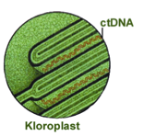
Kloroplast DNA’sı (ctDNA)
Yüksek bitkilerde ctDNA’nın aynı kloroplast içinde çok fazla kopyası bulunabilir.
Ayrıca bir sitoplazma içinde birden fazla (20-100) kloroplast bulunabilmektedir.
ctDNA ile çekirdek DNA’sının genetik sistemi birbirinden oldukça farklıdır.
Fakat bitkilerde fotosentezden sorumlu genler hem çekirdek DNA’sı hem de kloroplast DNA’sı üzerinde paylaşılmış olarak bulunmaktadır.
Fotosentez enzimi olan Rubisco (ribüloz-1,5-bisfosfat karboksilaz/oksijenaz) her biri 2 alt üniteden oluşan 8 kopya halinde sentezlenir.
Bunlardan küçük olanı (rbcS) çekirdekte, daha büyük olanı (rbcL) kloroplastlarda sentezlenir.

Slide 24
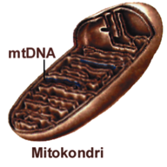
Mitokondri DNA’sı (mtDNA)
Mitokondriyel DNA küçük halkasal yapıdaki ikili bir sarmaldan oluşur.
Çekirdek DNA’sından farklı yoğunluk ve baz dizilişine sahiptir.
Bir hücredeki toplam DNA miktarının yaklaşık %10 kadarını teşkil eder.
Yüksek bitkilerde, mtDNA’nın mitokondri içinde birden fazla dairesel molekül kopyası ve birden fazla mitokondri (2-10 kopya) bulunabilmektedir.
Bitki mitokondriyel genomları 200 kb’den 2600 kb’ye (örnek: patateste 200 kb, kavunda 2000 kb) kadar değişebilmektedir.
Mitokondriyel DNA’da en fazla solunumla ilgili genler bulunmaktadır.
Bitkilerde hastalıklara dayanıklılık genleri ile kısırlık (sitoplazmik erkek kısırlık = cms) genlerinin de mtDNA’da bulunduğu bildirilmektedir.

Slide 25
DNA’nın Ölçülmesinde Kullanılan Bazı Birimler
DNA uzunluğunun ifadesinde; Baz çifti=base pair (bp)=Çift zincirli DNA’da birbirine karşılık gelen iki baz Kilobaz çifti=kilobase pair (kb=kbp)=1000 bp Megabaz çifti=megabase pair (Mb=Mbp)=1000 kb=1 milyon bp Angström (Aº)=10⁻¹⁰ m Nanometre (nm)=10⁻⁹ m= 10 Aº Mikrometre (µm)=10⁻⁶ m Milimetre (mm)=10⁻³ m
DNA&RNA kütlesinin ifadesinde; Pikogram (pg)=10⁻¹² g Nanogram (ng)=10⁻⁹ g Mikrogram (µg)=10⁻⁶ g
RNA moleküler ağırlığı veya uzunluğunun ifadesinde; Nükleotid sayısı (nt) Kilo nükleotid sayısı (knt=1000 nt) Baz çifti (bp) veya Kilobaz çifti (kb)
Protein ve enzimlerin moleküler ağırlığının ifadesinde; Dalton (Da=D)=gram/mol (=yaklaşık 1 H atomu kütlesi) kilo Dalton (kD)=1000 Da
Konuk ve Babaoğlu 2002 (Ed: Özcan vd.)

Slide 26
İNTERFAZ
DNA kopyalanır
Sentrozom replike olur
Kromozomlar dağınık ve gevşek bir yapıdadır.
MİTOTİK BÖLÜNME
2n
Sentrozom
İnterfaz evresi, G1, S ve G2 olmak üzere 3 alt evreye ayrılır. İnterfaz süresi hücre döngüsünün yaklaşık %90’ını oluşturur.
G1 evresinde hücre sitoplazma ve yüzey olarak büyür. Organel sayıları artar. Hücrenin normal metabolizması devam eder.
S evresinde hücre artık bölünme mesajını almıştır. Bu evrede DNA’ lar ve sentrozomlar kendini eşler.
G2 evresinde ise bölünme sırasında kullanılacak enzimler, proteinler ve ATP enerjisi sentezlenir.
İğ iplikçikleri
Sentriol
Bitkilerde bulunmaz
Sentrozom
Çekirdek ve hücre bölünmesini organize eder

Slide 27
İnterfaz safhasında kromozom replikasyonu
Kardeş kromotidler
Profaz safhasında kromozomların yoğunlaşması
Kinetokor

Slide 28
PROFAZ
Kromozomlar yoğunlaşır
İğ iplikcikleri oluşur
METAFAZ
Koromozomlar orta bölgede sıralanır
PROMETAFAZ
Çekirdek zarı parçalara ayrılı
İğ iplikçikleri kinetokorlara
bağlanır
Kinetokor
Sentrozom
Kardeş
kromotidler
İğ iplikciği
Kinetokor

Slide 29
ANAFAZ
Kromotidler ayrılır
TELOFAZ VE SİTOKİNESİZ
Hücre uzar
Hücre ayrılması olur
Yeni çekirdekler oluşur
İNTERFAZ
2n
2n
Sitokinesiz

Slide 30
İNTERFAZ
DNA kopyalanır
Sentrozom replike olur
Kromozomlar dağınık ve gevşek bir yapıdadır.
MAYOTİK BÖLÜNME
2n
PROFAZ I
Kromozomlar yoğunlaşır
İğ iplikcikleri oluşu
Sinapsis ve Crossing over oluşur
Crossing over ile ana ve babadan
Gelen kromozomlar arasında parça
değişimi sonucunda yeni kromozom
ve önemli varyasyonlar meydana
gelir

Slide 31
METAFAZ I
Koromozomlar farklı oriyantasyonda orta bölgede sıralanır
Çok sayıda erkek ve dişi gamet hücresini düşündüğümüzde yeni nesilde 64 trilyon adet
bağımsız varyasyon oluşmaktadır

Slide 32
Crossing Over

Slide 33
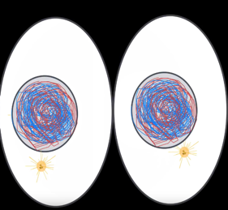
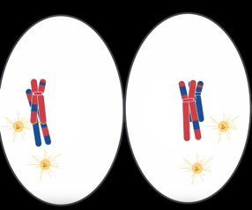
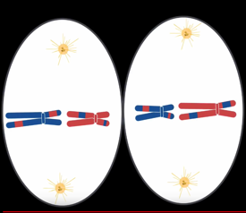
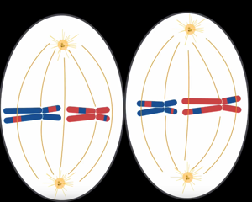
TELOFAZ I ve SİTOKİNESİZ
Hücre uzar
Hücre ayrılması olur
Yeni çekirdekler oluşur
ANAFAZ I
Kromotidler ayrılır
PROFAZ II
Kromozomlar yoğunlaşır
İğ iplikcikleri oluşur
Crossing over oluşmaz
METAFAZ II
Koromozomlar orta bölgede
sıralanır

Slide 34
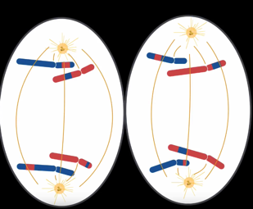
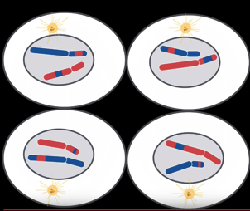
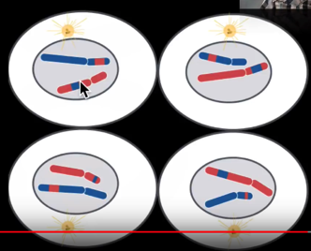
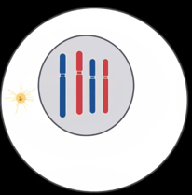
ANAFAZ II
Kromotidler ayrılır
TELOFAZ II ve SİTOKİNESİZ
Hücre uzar
Hücre ayrılması olur
Yeni çekirdekler oluşur
n
n
n
n
Sonra
Öncekinden tamamen
Farklı 4 haploid hücre
Önce

Slide 35
DNA Sentezi ve Replikasyonu
Nükleotid yapımı için gerekli moleküllerin yapımı da dahil yeni DNA zincirlerinin oluşturulması işlemine bir bütün olarak DNA sentezi adı verilmektedir.
DNA replikasyonu ve histon sentezi bir hücrenin hayat döngüsünün en uzun safhası olan interfaz safhasının, S alt devresinde gerçekleşir.
S alt devresinin öncesi ve sonrasında iki farklı aralık bulunmaktadır (G₁=birinci boşluk, G₂=ikinci boşluk).
G₁ alt devresi türlere göre en değişken devredir. Bu alt devrede, S alt devresinde üretilecek olan DNA için gerekli nükleotidler sentezlenmektedir.
DNA sentezi tamamlanır tamamlanmaz hücre de ikiye bölünmektedir.
Buna karşılık kışın hücre hayat döngüleri belirli bir süre durduran (kış dormansisi) bitkilerde G₁ aylar boyunca sürebilmektedir. İlkbaharda hücreler tekrar aktif hale gelince döngü kaldığı yerden tekrar başlatılmaktadır.
Bitki türü ve sıcaklığıa göre değişmekle beraber, bitkilerde hücre bölünmesi 15-40 saat arasında tamamlanmaktadır.

Slide 36
DNA Sentezi ve Replikasyonu
Hücre bölünmesi (mitoz), yeni hücrelerin orijinal kalıtsal materyal ile tıpa tıp aynı kalıtsal materyal içermelerini sağlamaktadır.
Bitkilerde veya insanda 2 haploid (n+n) hücrenin birleşmesiyle tam (2n=diploid) bir hücre olan zigot oluşur. İşte bu zigot hücresinin DNA’sı içerik olarak canlının ölümüne kadar aynı şekilde korunmaktadır.
Bir insandaki hücre tamiri olayları hariç tutulacak olursa, ergin hale gelinceye kadar zigottaki kalıtsal materyalin mitoz bölünme ile 60-100 trilyon kopyası yapılmaktadır. Bitkilerde de durum aynıdır.
İşte, bir canlının bütün hücrelerindeki kalıtsal materyalin hiç değişmeden korunup, kopyasının yapılması olayı DNA molekülünün kendisini eşlemesi yeteneği ile gerçekleştirilmektedir.
DNA molekülünün kendi kendini eşlemesine yani kendisinin bir kopyasını yapmasına DNA’nın replikasyonu, DNA’nın duplikasyonu, DNA’nın reduplikasyonu veya DNA’nın kendini eşlemesi denilmektedir.

Slide 37
DNA’nın Replikasyonu
Bu güne kadar DNA’nın kendini eşlemesinin şekli konusunda çeşitli teoriler ileri sürülmüştür. Bunlar; Konservatif (korunumlu) teori, Semi-konservatif (yarı-korunumlu) teori ve Dispersif (dağınık, rasgele) teori’dir.
Konservatif teoriye göre, DNA molekülü hiç bir şekilde işe karışmadan kendisinin bir kopyası sentezlenmektedir. Bu teori DNA’nın sadece kalıp olarak kullanıldığını, sanki bir aynadaki görüntü gibi kendisinin kopyasının yapıldığını savunmaktadır.
Semi-konservatif modelde, DNA molekülü kendisini eşlerken sarmalı oluşturan zincirler birbirinden ayrılmakta ve ayrılan zincirlerin karşısına ana zincirdeki şifreye göre yeni zincirler sentezlenmektedir. Böylelikle oluşan iki DNA molekülünün birer şeridi ana (orijinal) DNA molekülüne ait olmaktadır.
Dispersif teoriye göre ise; yeni sentezlenen DNA molekülünde yer yer hem eski DNA hem de yeni DNA molekülünden parçalar bulunmaktadır. Yani, DNA sentezlenirken eski DNA’nın bir parçası kopmakta ve bu parça yeni sentezlenen DNA parçası ile devam etmektedir.
Yapılan araştırmalar DNA molekülünün replikasyonunun semi-konservatif şekilde olduğunu ortaya koymuştur.
Konuk ve Babaoğlu 2002 (Ed: Özcan vd.)

Slide 38
DNA’nın Replikasyonu
Prokaryotlarda DNA histon ve diğer proteinlerle sarılı olmadığı için replikasyon mekanizması bunlarda daha iyi incelenmiştir.
DNA replikasyonu en iyi incelenen prokaryot ise E. coli’dir.
E. coli’de kromozom tek halka olup, replikasyon kromozom üzerinde tek bir noktadan başlar ve her iki yöne doğru ilerler.
Bu başlangıç noktasına “replikasyon orijini (ori)” denir.
Bu şekilde bir ori noktasından başlayıp replike olan DNA bölümüne replikon denir.
E. coli bakterisinin genomu tek bir replikondan oluşur.
Ökaryotlarda replikasyon çok sayıda ori noktasından başlar ve yüzlerce veya binlerce replikondan oluşabilir.
Bütün metabolik olaylarda olduğu gibi DNA replikasyonunu da enzimler kontrol eder.
E. coli üzerinde yapılan araştırmalarda replikasyon enzimleri ve işlevleri hakkında önemli bilgilere ulaşılmıştır.

Slide 39
DNA’nın Replikasyonu
Enzimler | İşlevleri
Helikazlar (Helicases) | DNA sarmalını açarak zincirlerin birbirinden ayrılmasını sağlayan ve hidrojen bağlarını kıran enzimlerdir.
Tek Zincir Bağlama Proteinleri (Single Strand Binding Proteins) | Herbiri 8-10 nükleotit uzunluğunda olup, sayıları 200 kadardır. DNA Helikazlarla ayrılan tek şeridin dengesini sağlayan ve DNA’ya tetramer olarak bağlanan proteinlerdir. Bu proteinler ayrılmış zincirlerin replikasyon sırasında tekrar birleşmesini önlerler. Tekrar sarmal yapıya dönmede yardımcı olurlar ve replikasyonun hızını artırırlar.
DNA Giraz (Gyrases) (Topoizomeraz II) | DNA sarmalının dönerek açılmasına yardımcı olmaktadır.
Primaz (Primase) | Primaz enziminin proteinlerle (en az altı protein) oluşturduğu primozom kompleksi RNA primerini sentezler. Başlangıç bölgesinde serbest 3’ hidroksil grubuna olan gereksinimi karşılayan RNA primerleri bu enzim tarafından sentezlenmektedir.
DNA Polimeraz I (Pol I) (109 Kilo Dalton) | Ekzonukleaz 5’-3’ yönündeki işlevi: RNA-primer parçaçığını koparıp uzaklaştırır. Polimeraz 5’-3’ yönündeki işlevi: Uzaklaştırılan RNA-primer yerine DNA sentezi. Bu işlev ile aynı zamanda tamir işlemlerinde görev alır. Ekzonukleaz 3’-5’ yönündeki işlevi: Yeni sentezlenen iplik üzerinde geri dönüp 3’-5’ doğrultusunda bir kontrol taraması yapar ve bu taramada yanlış eklenmiş olan nükleotidleri, bu kez 3’-5’ ekzonukleaz aktivitesi ile koparır ve yerine 5’-3’ polimeraz aktivitesi ile doğru nükleotidleri bağlar (proof-reading).
DNA Polimeraz II (Pol II) (120 Kilo Dalton) | DNA-Pol III ve DNA-Pol I enzimlerinin bulunmadığı durumlarda DNA replikasyonunu üstlenir. Daha çok ultraviyole ışınların neden olduğu mutasyonların tamirinde özelleştiği tahmin edilmektedir.
DNA Polimeraz III (Pol III) (800 Kilo Dalton) | Esas olarak DNA replikasyonunu gerçekleştiren enzimdir.
RNA primeri | Prizom tarafından sentezlenen küçük bir RNA’dır. DNA-Pol III enzimi bu primerin OH ucuna ortamda bulunan nükleotid trifosfatları ekleyerek sentez işlemini gerçekleştirir. Başlangıç bölgesinde serbest 3’ hidroksil grubuna olan gereksinimi karşılayan RNA primerleri bu enzim tarafından sentezlenmektedir.
DNA Ligaz (DNA Ligase) | Sentezlenen iki okazaki parçasını fosfodiester bağları ile birbirine bağlar.
Stryer vd. 1988, Darnell vd. 1990, Konuk ve Babaoğlu 2002 (Ed: Özcan vd.)

Slide 40
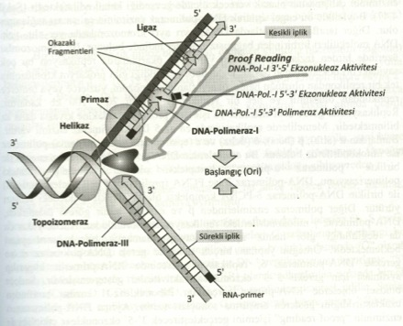
DNA’nın Replikasyonu
Yüce vd. 2010

